Slide 1
第三章 HTTP与HTML

Slide 2
万维网标准
万维网的核心部分是由三个标准构成的：
统一资源标识符（URI），这是一个世界通用的负责给万维网上例如网页这样的资源定位的系统。
超文本传送协议（HTTP），它负责规定浏览器和服务器怎样互相交流。
超文本标记语言（HTML），作用是定义超文本文档的结构和格式。
蒂姆·伯纳斯-李现在是万维网联盟（W3C）的领导人，这个组织的作用是使计算机能够在万维网上不同形式的信息间更有效的储存和通信。

Slide 3
万维网工作原理
首先在浏览器上键入想访问网页的统一资源定位符（Uniform Resource Locator），或者通过超链接方式链接到那个网页或网络资源。这之后的工作首先是URL的服务器名部分，被名为域名系统的分布于全球的因特网数据库解析，并根据解析结果决定进入哪一个IP地址（IP address）。
接下来为所要访问的网页，向在那个IP地址工作的服务器发送一个HTTP请求。在通常情况下，HTML文本、图片和构成该网页的一切其他文件很快会被逐一请求并发送回用户。

Slide 4
万维网工作原理
网络浏览器接下来的工作是把HTML、CSS和其他接受到的文件所描述的内容，加上图像、链接和其他必须的资源，显示给用户。这些就构成了所看到的“网页”。
大多数的网页自身包含有超链接指向其他相关网页，可能还有下载、源文献、定义和其他网络资源。像这样通过超链接，把有用的相关资源组织在一起的集合，就形成了一个所谓的信息的“网”。

Slide 5
Web浏览器
第一个图形化界面的Web浏览器是Mosaic 。
Web浏览器的基本功能是导航和浏览。导航是根据给定的超链接在Web中穿梭航行并从Web服务器上获取Web页；浏览是解释和显示Web页。导航是执行HTTP协议；浏览是解释HTML语言。
为方便用户，大多数浏览器都提供一些标准的控制按钮；为改进性能，有些浏览器把已访问过的Web页在本机缓存。
任何Web浏览器都可以让用户打开一个URL.

Slide 6
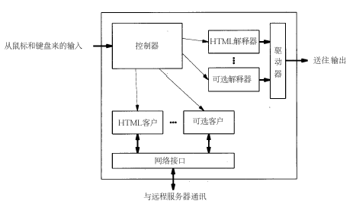
控制器
HTML
解释器
可选
解释器
HTML
客户
可选客户
浏览器的结构

Slide 7
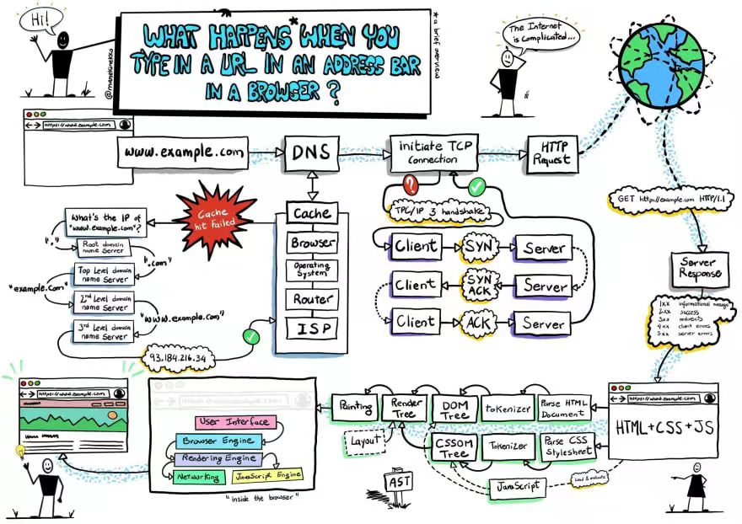
浏览器工作过程

Slide 8
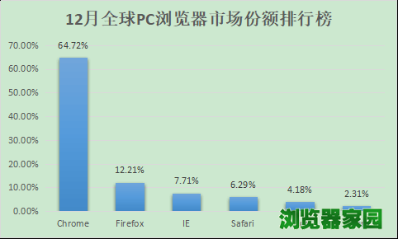
浏览器的演化

Slide 9
Web服务器
Web服务器也称为WWW(World Wide Web)服务器，主要功能是提供网上信息浏览服务。 WWW 是 Internet 的多媒体信息查询工具，是 Internet 上近年才发展起来的服务，也是发展最快和目前用的最广泛的服务。

Slide 10
Web服务器
最常用的Web服务器
  Apache软件基金会的Apache HTTP服务器
  Microsoft的Internet Information Server（IIS）
  Google的Google Web Server
  nginx公司的nginx
  lighttpd公司的lighttpd

Slide 11
Web服务器的内容
⑴应用层使用HTTP协议。
⑵HTML文档格式。
⑶浏览器统一资源定位器（URL）。
服务器使用HTTP（超文本传输协议）与客户机浏览器进行信息交流，这就是人们常把它们称为HTTP服务器的原因。

Slide 12
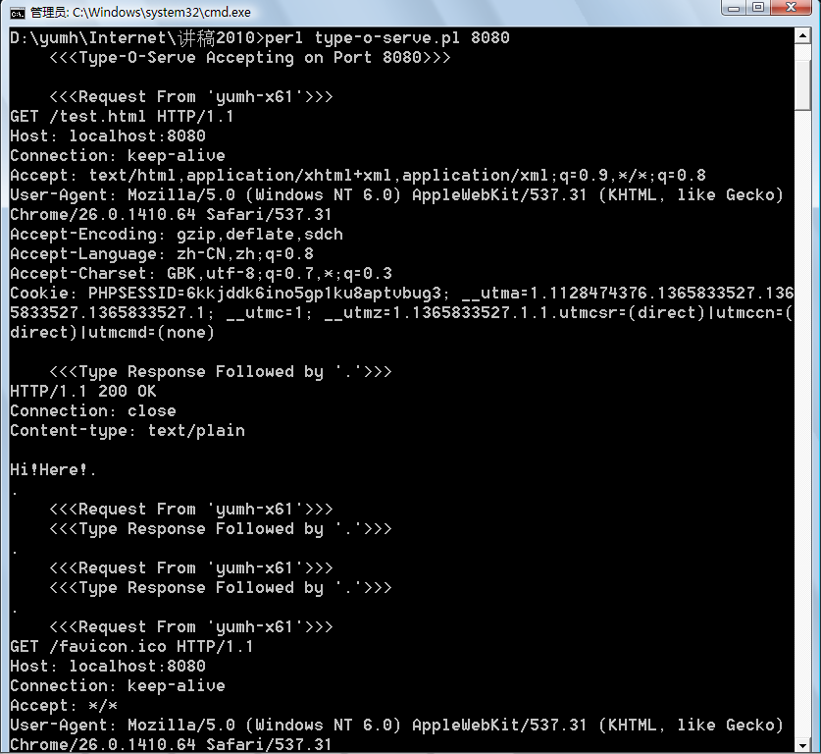
Web服务器示例

Slide 13
超文本传输协议HTTP
HTTP 0.9 1991
HTTP 1.0 RFC 1945 1996
HTTP 1.1 RFC 2068 1997
RFC 2616 1999
RFC 7230 2014
HTTP/2 RFC 7540 2015 RFC 8740 2020
HTTP/3 draft-ietf-quic-http-27 2020

Slide 14
HTTP协议的几个重要概念
1.连接(Connection)：一个传输层的实际环流，它是建立在两个相互通讯的应用程序之间。
2.消息(Message)：HTTP通讯的基本单位，包括一个结构化的八元组序列并通过连接传输。
3.请求(Request)：一个从客户端到服务器的请求信息包括应用于资源的方法、资源的标识符和协议的版本号
4.响应(Response)：一个从服务器返回的信息包括HTTP协议的版本号、请求的状态(例如“成功”或“没找到”)和文档的MIME类型。
5.资源(Resource)：由URI标识的网络数据对象或服务。

Slide 15
HTTP协议的几个重要概念
6.实体(Entity)：数据资源或来自服务资源的回映的一种特殊表示方法，它可能被包围在一个请求或响应信息中。一个实体包括实体头信息和实体的本身内容。
7.客户机(Client)：一个为发送请求目的而建立连接的应用程序。
8.用户代理(User agent)：初始化一个请求的客户机。它们是浏览器、编辑器或其它用户工具。
9.服务器(Server)：一个接受连接并对请求返回信息的应用程序。
10.源服务器(Origin server)：是一个给定资源可以在其上驻留或被创建的服务器。

Slide 16
HTTP协议的几个重要概念
11.代理(Proxy)：一个中间程序，它可以充当一个服务器，也可以充当一个客户机，为其它客户机建立请求。请求是通过在内部可能的翻译并传递到其它的服务器中。一个代理在发送请求信息之前，必须解释并且如果可能重写它。代理经常作为通过防火墙的客户机端的门户，代理还可以作为一个帮助应用来通过协议处理没有被用户代理完成的请求。
12.网关(Gateway)：一个作为其它服务器中间媒介的服务器。与代理不同的是，网关接受请求就好象对被请求的资源来说它就是源服务器；发出请求的客户机并没有意识到它在同网关打交道。网关经常作为通过防火墙的服务器端的门户，网关还可以作为一个协议翻译器以便存取那些存储在非HTTP系统中的资源。
13.通道(Tunnel)：是作为两个连接中继的中介程序。一旦激活，通道便被认为不属于HTTP通讯，尽管通道可能是被一个HTTP请求初始化的。当被中继的连接两端关闭时，通道便消失。当一个门户(Portal)必须存在或中介(Intermediary)不能解释中继的通讯时经常使用通道。
14.缓存(Cache)：反映信息的局域存储。

Slide 17
超文本传输协议HTTP（一）
HTTP协议使Web服务器和浏览器可以通过Web交换数据。它是一种请求/响应协议，即服务器等待并响应客户方请求。请求与响应以ASCII编码的明文形式交换。
HTTP是一种无状态协议，它不维护连接的状态信息。无状态是指协议对于事务处理没有记忆能力。缺少状态意味着如果后续处理需要前面的信息，则它必须重传，这样可能导致每次连接传送的数据量增大。另一方面，在服务器不需要先前信息时它的应答就较快。
HTTP专用于访问网络上的分布式超媒体信息。它可用于基本的通信目的，例如网络文件、邮件或新闻的传送。

Slide 18
超文本传输协议HTTP（二）
被访问的超媒体信息称为资源，由明确的统一资源标识符（URI）统一编址。
HTTP连接建立在每一对客户和服务器之间。客户发出的请求，被服务器接受、处理并应答。服务器可以是源服务器，也可以是代理服务器。

Slide 19
客户/服务器传输过程
浏览器与服务器建立连接
  与服务器建立连接，就是与SOCKET建立连接，因此要指定机器名称、资源名称和端口号，可以通过URL来提供这些信息。URL的格式为：
  HTTP：//<IP地址>/[端口号]/[路径][?<查询信息>]
  资源的缺省值是INDEX或DEFAULT,端口号缺省为80.
浏览器向服务器请求文档
  请求信息包括希望返回的文件名和客户机信息。客户机信息以请求头发送给服务器，请求头包括HTTP请求方法和头字段，HTTP方法常用的有GET、HEAD、POST 。
服务器响应浏览器请求
  服务器收到一个请求，就会立刻解释请求中所用到的方法，并开始处理应答。服务器的应答消息也包含头字段形式的报文信息。
断开连接

Slide 20



Web服务器
请求
Internet
应答
请求
Web浏览器
应答
代理服务器

Slide 21
超文本传输协议HTTP（三）
请求或响应报文头有零个、一个或多个头字段，构造成通用、请求、响应和实体字段。
通用字段对请求消息和响应消息都适用；
请求字段给出了有关请求和客户本身的额外信息；
响应字段传送有关服务器和进一步访问被请求资源的信息。

Slide 22
超文本传输协议HTTP（四）
消息体（如果有的话）携带了一个资源实体。资源一般位于某个源服务器上，它可以是任何超媒体信息对象，例如静态HTML页面；或者是某个服务，例如产生HTML页面的公共网关接口（CGI）程序。这两种情况下，HTML页面如果由客户与服务器之间的消息体传送，则称为（资源）实体。

Slide 23
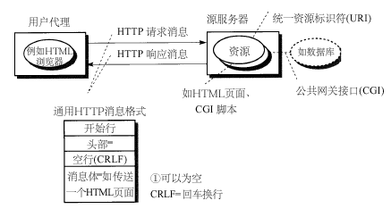
HTTP的通信模型

Slide 24
超文本传输协议HTTP（五）
HTTP请求
  GET / HTTP/1.1
  Host: www.hust.edu.cn
  OPTIONS
  GET
  HEAD
  POST
  PUT
  DELETE
  TRACE

Slide 25
超文本传输协议HTTP（六）
响应请求
  状态行
  HTTP/[HTTP Version] [Status Code] [Space]
  状态代码
    信息 1××
    成功 2××
    重定向 3××
    客户机错误 4××
    服务器错误 5××

Slide 26
HTTP 实验
telnet
  set localecho
  open 127.0.0.1 80
  HEAD / HTTP/1.1
  Host: 127.0.0.1
  GET /dashboard/index.html HTTP/1.1
  Host: 127.0.0.1

Slide 27
HTTP 实验
open www.hust.edu.cn 80
HEAD / HTTP/1.1
host: www.hust.edu.cn
HTTP/1.1 200 OK
Content-Length: 16975
Content-Type: text/html
Content-Location: http://www.hust.edu.cn/index.html
Last-Modified: Thu, 24 Feb 2011 13:52:50 GMT
Accept-Ranges: bytes
ETag: "8c271202ad4cb1:893"
Server: Microsoft-IIS/6.0
Date: Mon, 28 Mar 2011 11:26:02 GMT

Slide 28
HTTP 实验
HEAD / HTTP/1.1
Connection: close
host: www.hust.edu.cn
HTTP/1.1 200 OK
Content-Length: 16975
Content-Type: text/html
Content-Location: http://www.hust.edu.cn/index.html
Last-Modified: Thu, 24 Feb 2011 13:52:50 GMT
Accept-Ranges: bytes
ETag: "8c271202ad4cb1:893"
Server: Microsoft-IIS/6.0
Date: Mon, 28 Mar 2011 11:26:30 GMT
Connection: close

Slide 29
Cookie
指某些网站为了辨别用户身份而储存在用户本地终端（Client Side）上的数据（通常经过加密）。定义于RFC2109。为网景公司的前雇员Lou Montulli在1993年3月所发明。
Cookie可以保持登录信息到用户下次与服务器的会话，换句话说，下次访问同一网站时，用户会发现不必输入用户名和密码就已经登录了（当然，不排除用户手工删除Cookie）。而还有一些Cookie在用户退出会话的时候就被删除了，这样可以有效保护个人隐私。

Slide 30
Cookie
正统的cookie分发是通过扩展HTTP协议来实现的，服务器通过在HTTP的响应头中加上一行特殊的指示以提示浏览器按照指示生成相应的cookie。然而纯粹的客户端脚本如JavaScript或者VBScript也可以生成cookie。

Slide 31
Cookie
cookie的使用是由浏览器按照一定的原则在后台自动发送给服务器的。浏览器检查所有存储的cookie，如果某个cookie所声明的作用范围大于等于将要请求的资源所在的位置，则把该cookie附在请求资源的HTTP请求头上发送给服务器。

Slide 32
Cookie
cookie的内容主要包括：名字，值，过期时间，路径和域。
其中域可以指定某一个域比如.google.com
路径就是跟在域名后面的URL路径，比如/或者/foo等等
路径与域合在一起就构成了cookie的作用范围

Slide 33
Cookie
如果不设置过期时间，则表示这个cookie的生命期为浏览器会话期间，只要关闭浏览器窗口，cookie就消失了。这种生命期为浏览器会话期的cookie被称为会话cookie。会话cookie一般不存储在硬盘上而是保存在内存里，当然这种行为并不是规范规定的。如果设置了过期时间，浏览器就会把cookie保存到硬盘上，关闭后再次打开浏览器，这些cookie仍然有效直到超过设定的过期时间。

Slide 34
Cookie
下面就是一个goolge设置cookie的响应头的例子
HTTP/1.1 302 Found
Location: http://www.google.com/intl/zh-CN/
Set-Cookie: PREF=ID=0565f77e132de138:NW=1:TM=1098082649:LM=1098082649:S=KaeaCFPo49RiA_d8; expires=Sun, 17-Jan-2038 19:14:07 GMT; path=/; domain=.google.com
Content-Type: text/html

Slide 35
Session
Session是指一类用来在客户端与服务器之间保持状态的解决方案。
有时候session也用来指这种解决方案的存储结构，如“把xxx保存在session里” 。
由于各种用于web开发的语言在一定程度上都提供了对这种解决方案的支持，所以在某种特定语言的语境下，session也被用来指代该语言的解决方案，比如经常把Java里提供的javax.servlet.http.HttpSession简称为session

Slide 36
Session
cookie机制采用的是在客户端保持状态的方案，而session机制采用的是在服务器端保持状态的方案
session机制是一种服务器端的机制，服务器使用一种类似于散列表的结构（也可能就是使用散列表）来保存信息。

Slide 37
Session
当程序需要为某个客户端的请求创建一个session的时候，服务器首先检查这个客户端的请求里是否已包含了一个session标识 - 称为session id，如果已包含一个session id则说明以前已经为此客户端创建过session，服务器就按照session id把这个session检索出来使用（如果检索不到，可能会新建一个），如果客户端请求不包含session id，则为此客户端创建一个session并且生成一个与此session相关联的session id，session id的值应该是一个既不会重复，又不容易被找到规律以仿造的字符串，这个session id将被在本次响应中返回给客户端保存。

Slide 38
Session
保存这个session id的方式可以采用cookie，这样在交互过程中浏览器可以自动的按照规则把这个标识发挥给服务器。一般这个cookie的名字都是类似于SEEESIONID，比如weblogic对于web应用程序生成的cookie，JSESSIONID=ByOK3vjFD75aPnrF7C2HmdnV6QZcEbzWoWiBYEnLerjQ99zWpBng!-145788764，它的名字就是JSESSIONID。

Slide 39
Session
由于cookie可以被人为的禁止，必须有其他机制以便在cookie被禁止时仍然能够把session id传递回服务器。经常被使用的一种技术叫做URL重写，就是把session id直接附加在URL路径的后面，附加方式也有两种，一种是作为URL路径的附加信息，表现形式为http://...../xxx;jsessionid=ByOK3vjFD75aPnrF7C2HmdnV6QZcEbzWoWiBYEnLerjQ99zWpBng!-145788764

Slide 40
Session
或者作为查询字符串附加在URL后面，表现形式为http://...../xxx?jsessionid=ByOK3vjFD75aPnrF7C2HmdnV6QZcEbzWoWiBYEnLerjQ99zWpBng!-145788764

Slide 41
Session
另一种技术叫做表单隐藏字段。就是服务器会自动修改表单，添加一个隐藏字段，以便在表单提交时能够把session id传递回服务器。比如下面的表单
<form name="testform" action="/xxx">
<input type="text">
</form>

Slide 42
Session
在被传递给客户端之前将被改写成
<form name="testform" action="/xxx">
<input type="hidden" name="jsessionid" value="ByOK3vjFD75aPnrF7C2HmdnV6QZcEbzWoWiBYEnLerjQ99zWpBng!-145788764">
<input type="text">
</form>

Slide 43
Session
在谈论session机制的时候，常常听到这样一种误解“只要关闭浏览器，session就消失了”。
对session来说，除非程序通知服务器删除一个session，否则服务器会一直保留，程序一般都是在用户做log off的时候发个指令去删除session。然而浏览器从来不会主动在关闭之前通知服务器它将要关闭，因此服务器根本不会有机会知道浏览器已经关闭，之所以会有这种错觉，是大部分session机制都使用会话cookie来保存session id，而关闭浏览器后这个session id就消失了，再次连接服务器时也就无法找到原来的session。如果服务器设置的cookie被保存到硬盘上，或者使用某种手段改写浏览器发出的HTTP请求头，把原来的session id发送给服务器，则再次打开浏览器仍然能够找到原来的session。

Slide 44
Session
由于关闭浏览器不会导致session被删除，迫使服务器为seesion设置了一个失效时间，当距离客户端上一次使用session的时间超过这个失效时间时，服务器就可以认为客户端已经停止了活动，才会把session删除以节省存储空间。

Slide 45
HTTP1.1 改 进
HTTP版本1.0为从服务器取出的每个数据项建立一条单独的TCP连接。
最新的HTTP版本1.1的最重要改进是它采用持续连接，还能处理MIME类型的消息，定义了一个复杂的高速缓存 。

Slide 46
持续连接
（persistent-connection）
优点：
  可以明显地消除连接建立的开销，减轻服务器的负载；
  客户可以在一个TCP连接上发送大量的请求消息，TCP的拥塞窗口机制可以更高效地工作。
缺点：
  客户和服务器都不知道将一个TCP连接保持多久
  解决措施：当服务器在一条连接上有一段时间没有收到请求，它就将这条连接超时，关闭连接；或者客户和服务器都必须注意另一端是否决定关闭连接，并以此为信号也关闭己端的连接（双方都必须关闭连接之后连接才完全结束）。

Slide 47
Web中的MIME
MIME(Multipurpose Internet Mail
Extensions，多用途互联网邮件扩展 )在Web中用于指定大量数据的类型(如文件或Web页面)。MIME使用户可发送多种格式的数据，而不单单是文本数据。由于使用了MIME，用户可以发送和接收包含非ASCII码数据如声音、视频、图像应用等的页面。当Web浏览器与服务器建立连接时，它们协商MIME类型。浏览器向服务器发送它所能接收的MIME类型，这部分信息位于请求头中。服务器通知客户方它发送的数据包含的MIME类型.

Slide 48
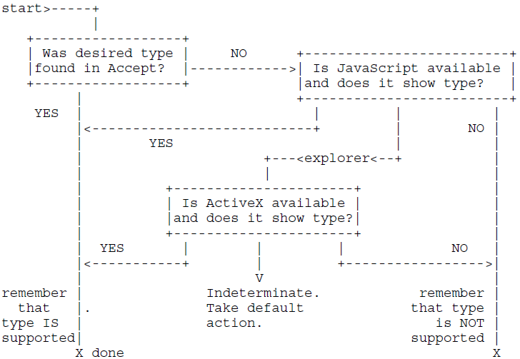
Web中的MIME

Slide 49
Web缓存技术
缓存可以在不同的地方实现:
  用户的浏览器可以缓存最近访问过的页
  代理缓存
缓存Web页的能力
  HTTP 使之变得容易
  关键是缓存必须确保不会响应过期的页

Slide 50
安全信息机制
安全套接层（Secure Socket Layer，SSL）
  加强连接的安全
  基于SSL的服务器用https取代http
安全HTTP（S-HTTP）
  加强发送信息的安全
https

Slide 51
HTTP的发展
HTTP发展中存在的问题
  复杂性
  可扩展性
  性能
  传输依赖性
HTTP-NG的主题：模块化及功能增强
WebMUX
二进制连接协议
http://www.w3.org/Protocols/HTTP-NG/

Slide 52

HTTP的发展
Mozilla官方安全博客日前刊文宣布了正式淘汰HTTP的方案。
Mozilla称在经过热烈的讨论后，Mozilla准备将继续向安全方向前进，并逐渐开始移除不安全的网站。
Mozilla现在讨论的结果有两个：
  设定一个日期，所有的新特性将只提供给HTTPS网站；
  HTTP网站将逐步被禁止访问浏览器功能设定，尤其是那些与用户安全和隐私相关的功能
使用明文传输信息的时代已经结束，新一代的Web需要使用加密的HTTPS。

Slide 53
SPDY
SPDY是Google开发的基于传输控制协议(TCP)的应用层协议 。Google最早是在Chromium中提出的SPDY协议。目前已经被用于Google Chrome浏览器中来访问Google的SSL加密服务。

Slide 54
SPDY
SPDY当前并不是一个标准协议，但SPDY的开发组已经开始推动SPDY成为正式标准（现为互联网草案），Google Chrome，Mozilla Firefox和Opera均已支持SPDY协议。SPDY协议类似于HTTP，但旨在缩短网页的加载时间和提高安全性。SPDY协议通过压缩、多路复用和优先级来缩短加载时间。SPDY并不是首字母缩略字，而仅仅是"speedy"的缩写。

Slide 55
SPDY
设计SPDY的目的在于降低网页的加载时间。通过优先级和多路复用，SPDY使得只需要建立一个TCP连接即可传送网页内容及图片等资源。SPDY中广泛应用了TLS加密，传输内容也均以gzip或DEFLATE格式压缩（与HTTP不同，HTTP的头部并不会被压缩）。另外，除了像HTTP的网页服务器被动的等待浏览器发起请求外，SPDY的网页服务器还可以主动推送内容

Slide 56
SPDY
SPDY并不用于取代HTTP，它只是修改了HTTP的请求与应答在网络上传输的方式；这意味着只需增加一个SPDY传输层，现有的所有服务端应用均不用做任何修改。 当使用SPDY的方式传输，HTTP请求会被处理、标记简化和压缩。比如，每一个SPDY端点会持续跟踪每一个在之前的请求中已经发送的HTTP报文头部，从而避免重复发送还未改变的头部。而还未发送的报文的数据部分将在被压缩后被发送。

Slide 57
HTTP/2
http/2

Slide 58
网页构成
HTML
CSS
JavaScript

Slide 59
超文本标记语言
HTML

Slide 60
超文本标记语言HTML
HTML成为Web中最通用的语言
  HTML是所有浏览器都可以理解的标准语言
  HTML与平台无关，便于移植
HTML是一个简单的标记语言，它可以描述Web文档的版面，但主要是用来描述Web文档的结构。含有HTML元素的文件（文档），定义了网页是如何出现在浏览器中的。

Slide 61
例如：
通过浏览器浏览网页时，用户可以看见以下各种内容：
直接文本
<h1>标题一</h1>
图片或动画
<IMG SRC=“d:\images\pic.gif”>
与另一HTML文档的链接
<A HREF=http://www.prenhall.com/index.html>
Prentice Hall </A>

Slide 62
HTML 标 签
<标签 选项> . . . 信息. . . < /标签>
有些标签需要开始和结束定界符。它们都含有标签标识符，但结束符还包含字符/ 。
如： <h1>标题一</h1>
在有些情况下，开始符中指定的选项提供了附加信息。
如： <IMG SRC=“d:\images\pic.gif”>
Bad example

Slide 63
HTML 标 签
字体标签
字体标签给出元素的显示状态，如<b></b>黑体文本，<font face=字体>规定字体
结构标签
结构标签描述文档的各个部分：头、章节、段落、表格、图象、超链接等

Slide 64
HTLM 4.0 & 5.0
HTML 4.0
HTML 5.0

Slide 65
学习HTML的最快方法是
阅读Web页的源码

Slide 66
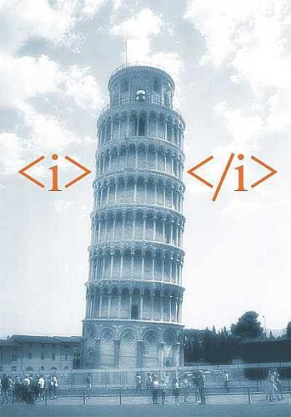

Slide 67
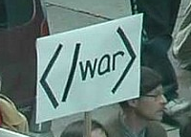

Slide 68
Web文档的分类
Internet上的web信息都是以文档的形式存在，这些文档都相互链接。根据文档内容的确定时间，所有文档可分为三类：静态、动态、活动。

Slide 69
Web程序的分类
在服务器执行
服务器方应用是用来扩展服务器功能的程序，与Web服务器进程一起运行。
在浏览器执行
由浏览器执行的是脚本（script），它一般嵌在HTML文档中，下载到客户端主机，由浏览器执行。
脚本和程序的区别在于脚本是通过命令解释器一行一行执行，而程序是编译后执行。

Slide 70
静态文档
静态文档是一个存储于web服务器的文件，静态文档的作者在创建文档的时候决定文档的内容，对文档的每次访问都返回相同的结果。
静态文档的实现：HTML，其文件后缀为：htm或html。

Slide 71
静态文档
优点
  简单，直接指定格式 ；
  可靠 ，经创建和测试之后，静态文档永远是正确的 ；
  高效，浏览器可以快速存取文档，同时通过把文档放在本地盘上的缓冲区内以加快以后对这些文档的访问速度 。
缺点
  不灵活 ，当信息变化时文档必须重新设计 ，人工修改，耗费时间。

Slide 72
动态文档
动态文档在浏览器访问web服务器时创建。当一个请求到达时，web服务器运行一个应用程序创建动态文档，服务器返回程序的输出作为对访问的应答。每次访问时，动态文档的内容是变化的。
动态文档产生方法：CGI、ASP、PHP，后缀分别为：.cgi、.asp、.php。

Slide 73
动态文档
优点
  报告实时信息 ；
  任务放在服务器端，浏览器采用和静态文档同样的方法访问动态文档 。
缺点
  成本增加，创建者必须懂得如何写程序，程序必须仔细编写和广泛测试 ，硬件成本也较高 ；
  不能显示变化的信息，在浏览器取得文档后不会再改变。

Slide 74
处理动态文档的Web服务器
必备条件
服务器程序必须扩展，当请求到达时，能够执行一个单独的创建文档的应用程序。服务器必须能够捕获应用程序的输出，并且将该文档返回给浏览器；
必须为每个动态文档写一个单独的应用程序；
服务器必须配置成能够知道哪一个URL对应于动态文档和哪一个URL对应于静态文档。对每个动态文档，配置时必须说明产生文档的应用程序。

Slide 75
CGI
公共网关接口CGI(Common Gateway Interface)提供了通用的接口，但并不限定编程语言，可以使用任何一种你熟悉的高级语言，如 C,C++,C shell和VB 来编写。
CGI程序的典型用法是从Web页面上获取信息，处理这些信息然后向用户提供他所需的信息。
关于CGI的详细信息，参见http://www.w3c.org/CGI

Slide 76
请求
Web
服务器
Web
浏览器
设置
回答
环境变量
调用
结果
读取
CGI
使用CGI的示意图

Slide 77
活动文档
一个活动文档可以和用户交互执行并不停地改变显示，只要用户一直让文档运行，他们就可以不断变化。活动文档的信息在文档调到浏览器一端后改变。
活动文档的实现：Server Push、Java applet、JavaScript、DHTML

Slide 78
活动文档
优点
  持续更改信息 ；
  直接访问信息源并连续更改显示 。
缺点
  创建和运行这种文档所需的额外费用，
  不同客户上的兼容性问题
  缺少安全性，文档既输入信息又输出信息。

Slide 79
前端开发的发展阶段
古典时期。由后端渲染出前端HTML，用Table布局，用CSS进行简单的辅助。
动效时期。前端开始编写一些简单的JavaScript脚本来做动画效果，如轮播广告。
Ajax异步通信时期。2005年，Google在诸多Web应用中使用了异步通信技术如Google地图，开启了Web前端的一个新时代。

Slide 80
前端开发的发展阶段
一旦前端应用需要从后端获取数据，就意味着前端应用在运行时是动态地渲染内容的，这便是Model（模型）UI层解耦。jQuery能够提供DOM操作方法和模板引擎等。这时的开发人员需要做下面两个事情：
动态生成HTML。由后端返回前端所需要的HTML，再动态替换页面的DOM元素。早期的典型架构如jQuery Mobile，事先在前端写好模板与渲染逻辑，用户的行为触发后台并返回对应的数据，来渲染文件。
模板分离。由后端用API返回前端所需要的JSON数据，再由前端来计算生成这些HTML。前端的模板不再使用HTML，而是使用诸如Mustache这样的模板引擎来渲染HTML。

Slide 81
前端开发的发展阶段
由于HTML的动态生成、模板的独立与分离，前端应用开始变得复杂。后端的MVC架构进一步影响了前端开发，便诞生了一系列早期的MVC框架，如Backbone，Knockout，等等。与此同时，在Ryan Lienhart Dahl等人开发了Node.js之后，前端的软件工程便不断地改善：
更好的构建工具。诞生了诸如Grunt和Gulp等构建工具。
包管理。产生了用于前端的包管理工具Bower和NPM。
模块管理。也出现了AMD、Common.js等不同的模块管理方案。

Slide 82
前端开发的发展阶段
随着单页面应用的流行，前后端分离架构也成为行业内的标准实践。由此，前端进入了一个新的时代，要考虑的内容也越来越多：
API管理，采用了诸如Swagger的API管理工具，各式的Mock Server也成为标准实践。
大前端，由前端来开发跨平台移动应用框架，采用诸如Ionic、React Native、Flutter等框架。
组件化，前端应用从此由一个个细小的组件结合而成，而不再是一个大的页面组件。

Slide 83
前端开发的发展阶段
系统变得越来越复杂，架构在前端的作用也变得越来越重要。MVC满足不了开发人员的需求，于是采用了组件化架构。而组件化+MV*也无法应对大型的前端应用，微前端便又出现在我们的面前，它解决了以下问题：
跨框架。在一个页面上运行，可以同时使用多个前端框架
应用拆分。将一个复杂的应用拆解为多个微小的应用，类似于微服务
遗留系统迁移。让旧的前端框架，可以直接嵌入现有的应用运行

Slide 84
JavaScript
JavaScript是一种基于对象的、事件驱动的脚本语言。它是第一个客户端脚本语言。
JavaScript作为一门动态语言，集过程式、对象式、函数式、事件驱动式和元编程于一身，其强大和优雅绝对是超乎想象的。它宛如一只神奇的魔袋，乍看平淡无奇，却总能变出意想不到的宝贝。

Slide 85
JavaScript
JavaScript的优点是简单易用，局限性是速度慢、可扩展性差（跟安全性相关的局限性:不能将数据存储在web服务器或用户计算机上，更不能访问用户计算机上的文件）。
JavaScript代码是以<Script>和</Script>标签定界的。
JavaScript快速入门
Ajax
Node.js

Slide 86
CSS
层叠样式表——CSS
DHTML=HTML+CSS+JavaScript
做一个活动网页的例子(大约70行代码)

Slide 87
CSS
层叠样式表——CSS
做一个活动网页的例子(大约70行代码)

Slide 88
命名规则
驼峰命名法，译自CamelCase，类似于骆驼的后背形状一样高低起伏。这个命名法来源于Perl语言，其展现形式是在单字之间通过首字母大写来展现，如“getTypeById”。在前端开发中，这种命名规则较为常见。
下画线命名法，即通过下画线来分割单词，如“get_type_by_id”就是采用这种命名方法。下画线（_）的分割方式非常显眼，它也更容易让开发人员区别单词。在Python语言中，这种命名方式特别流行。
匈牙利命名法，最初是由一个匈牙利程序员Charles Simonyi发明的，其命名规则是：属性+类型+对象描述。如“strFirstName”便是这样的形式，变量中的“str”表示这个变量的类型是string，再比如“iAge”中的“i”表示这个变量的类型是int。

Slide 89
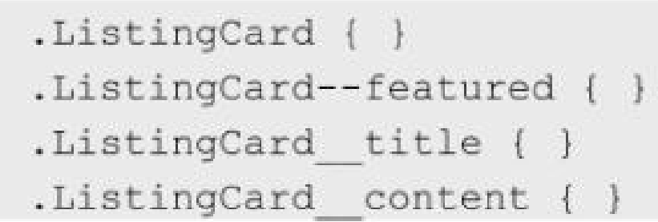
CSS及其预处理器命名规则
在规模比较大、技术栈统一的前端团队里，会开发一套统一的编码规范。比如“Airbnb CSS/Sass指南”，它里面会定义一些常见风格的写法，并且会编写CSS Lint工具。下面是在上述的指南中提到的CSS命名示例：
Notes:
◎ .ListingCard是一个块（Block），表示高层次的组件。
◎ .ListingCard__title是一个元素（Element），它属于.ListingCard的一部分，因此块是由元素组成的。
◎ .ListingCard--featured是一个修饰符（Modifier），表示这个块与.ListingCard有着不同的状态。

Slide 90
组件命名规则
组件的命名规则也需要规范，特别是对于使用组件化框架的项目而言，有如下几种不同的命名方式：
按照功能来命名，比如SideBar就是一个侧边栏功能的组件。
按页面来切分组件，比如NewsItem就是用于展示新闻的组件，它既用于列表页，又用于相关新闻页。
按上下文来命名组件，如NewsChildItem就是按需要将上一个组件的某个共用元素拆分出来

Slide 91
Web设计全史

Slide 92
作业
利用百度主页的天气查询程序实现一个可以实时查询武汉市天气的页面
提示：获取天气数据的地址为
http://www.baidu.com/home/other/data/weatherInfo?city=武汉
该网站返回一个json对象

Slide 93
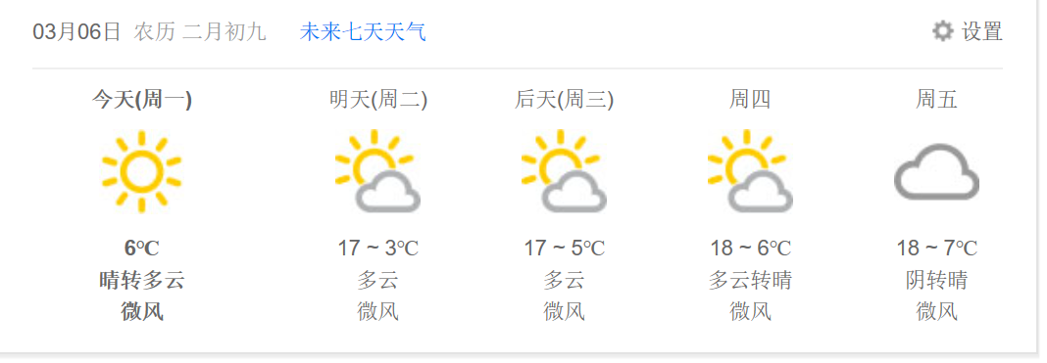
作业
界面要求

Slide 94
作业
参考程序
<!DOCTYPE html>
<html lang="en">
<head>
<meta charset="UTF-8">
<title>天气查询</title>
</head>
<body>
<h1>武汉市的天气</h1>
<div id="today">今天是</div>
<div id="lunar">农历</div>
<div class="temp">温度：</div>
<div class="pm25">pm2.5： </div>
<img src="" alt="" />
<script>/*见下页*/</script>
</body>
</html>

Slide 95
作业
参考程序
<script>
var jsonHandler = function(weatherInfo){
var data = weatherInfo.data.weather.content;
document.querySelector('#today').innerText += data.week;
document.querySelector('#lunar').innerText += data.calendar.lunar;
var temp = document.querySelector(".temp");
temp.innerText += data.today.temp;
var pm25 = document.querySelector(".pm25");
pm25.innerText += data.today.pm25;
document.querySelector("img").src = data.today.imgs[0];
}
var jsonData = document.createElement("script");
jsonData.src = “https://www.baidu.com/home/other/data/weatherInfo?city=”+encodeURI(“武汉”)+“&&callback=jsonHandler”;
document.querySelector("head").appendChild(jsonData);
</script>

Slide 96
实验一
制作个人主页
发布个人主页

